Slide 1
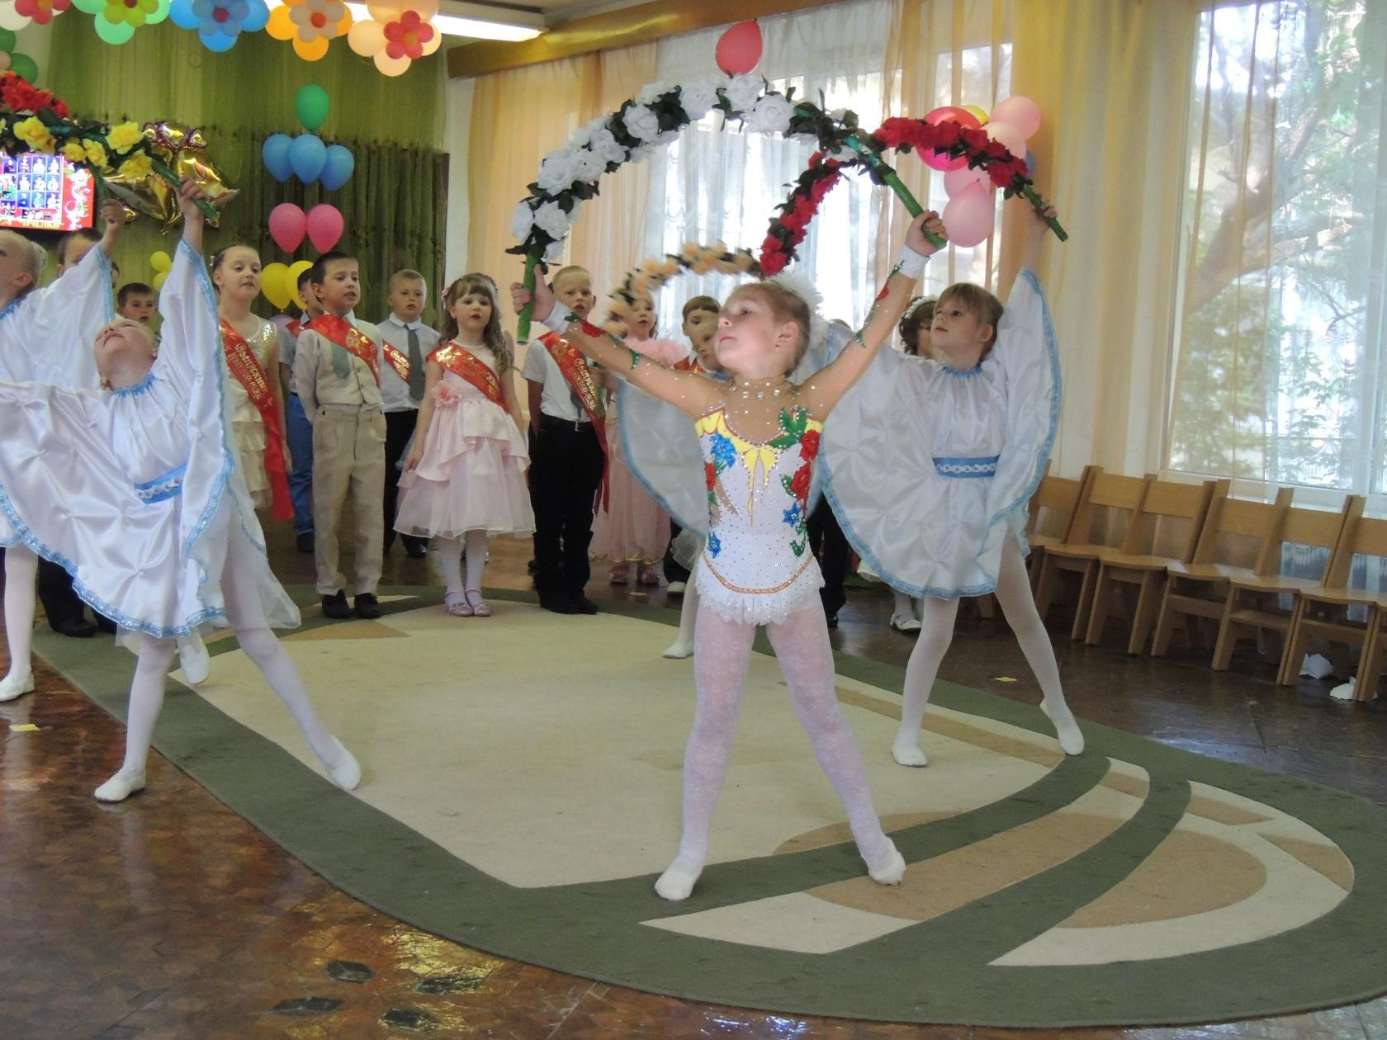
Использование здоровьесберегающих технологий Фирилевой Ж.Е. , Сайкиной Е.Г «Са-Фи-Дансе» детей старшего дошкольного возраста посредством танцевально-ритмической гимнастики.
Подготовила: музыкальный руководитель МБДОУ «Детский сад № 35 «Море»» г. Феодосии Республика Крым РФ Бережанская С.В.

Slide 2
Актуальность
Использование физических упражнений в воспитательно-образовательном процессе способствует формированию у детей готовности к обучению и позволяет ребёнку полноценно проявлять себя в жизни.
Таким образом, в дошкольном учреждении физическая культура – один из ведущих компонентов деятельности детей. Именно по этому я решила внедрить программу Фирилевой Ж.Е. , Сайкиной Е.Г «Са-Фи-Дансе» на музыкальных занятиях детей старшего дошкольного возраста

Slide 3
“СА-ФИ-ДАНСЕ” для детей от 5-6 лет
Дошкольный возраст — один из наиболее ответствен­ных периодов в жизни каждого человека. Именно в эти годы закладываются основы здоровья, гармоничного ум­ственного, нравственного и физического развития ребен­ка, формируется личность человека.
В период от трех до семи лет ребенок интенсивно растет и развивается, движения становятся его потреб­ностью, поэтому физическое воспитание особенно важно в этот возрастной период.
В последнее время в дошкольных учреждениях все чаще стали применять нетрадиционные средства физиче­ского воспитания детей: упражнения ритмической гим­настики, игрового стретчинга, танцев и другие. Наиболее популярной является ритмическая гимнастика, истоки ко­торой берут свое начало в глубокой древности — антич­ной Греции и Древней Индии. Уже тогда ценились оба ее компонента — гимнастика и ритмический танец.

Slide 4
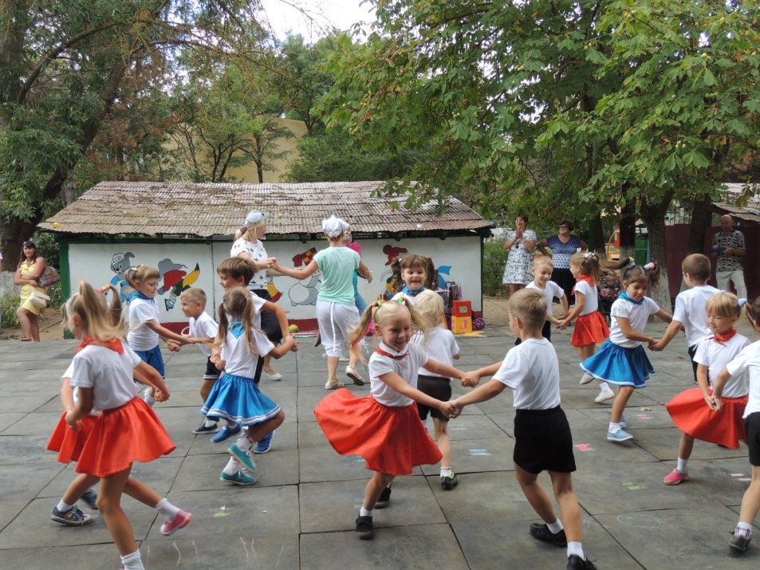
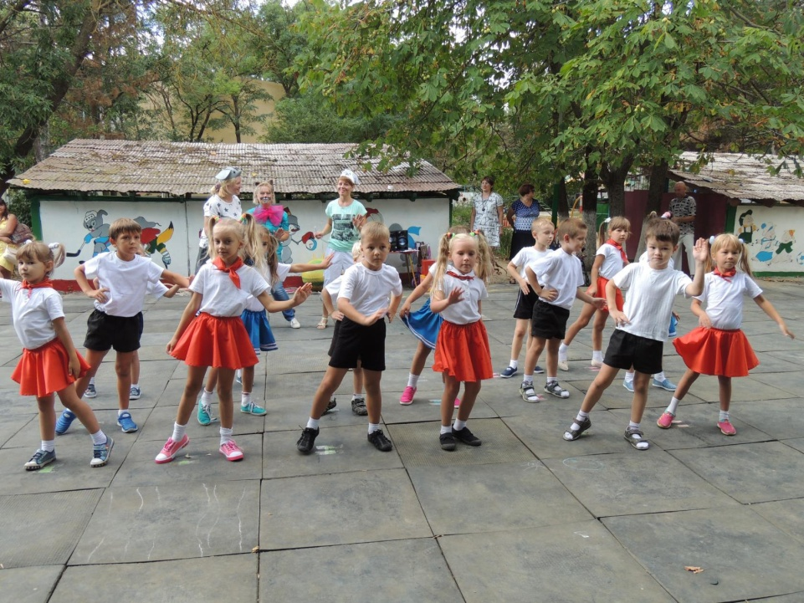
Основной целью моей работы является укрепление здоровья и содействие всестороннему физическому развитию, в особенности личности старшего дошкольника с использованием здоровьесберегающих технологий средствами танцевально-ритмической гимнастики.

Slide 5
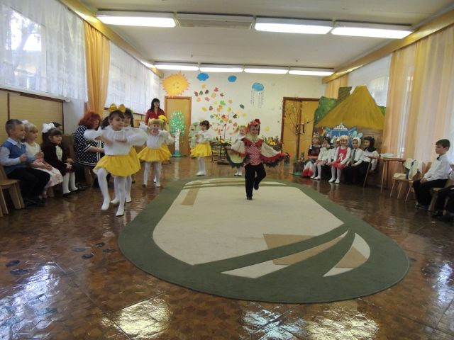
Задачи
Воспринимать развитие музыкальных образов и выражать их в движениях, согласовывать движения с характером музыки, наиболее яркими средствами выразительности; - оценивать собственное движение и движения партнера, придумывать «свой» игровой образ, персонаж и «свой» танец, комбинируя различные элементы танцевальных и сюжетно-образных движений; - формировать красивую осанку выразительными и пластичными движениями в танце, хороводе, игре и упражнении; - воспитывать любовь и интерес к музыке и движению.

Slide 6
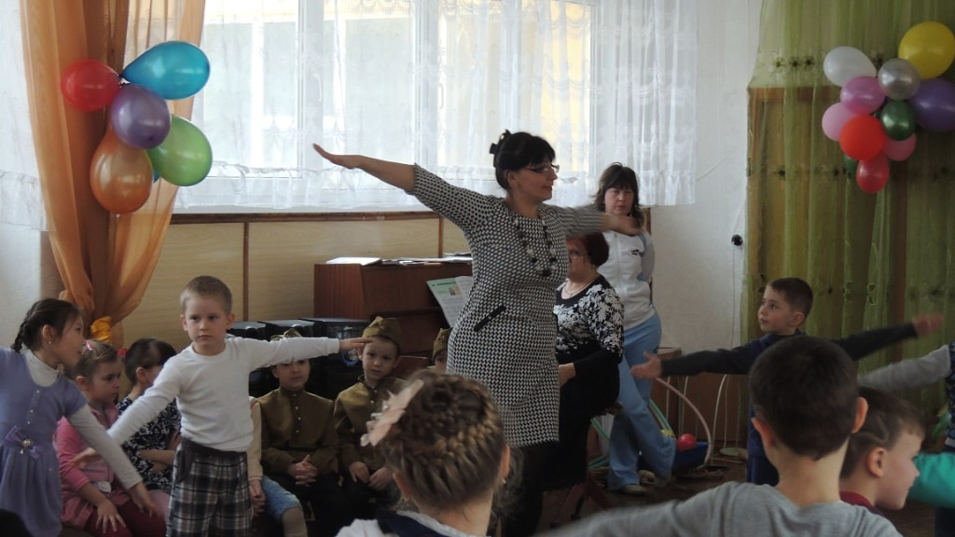
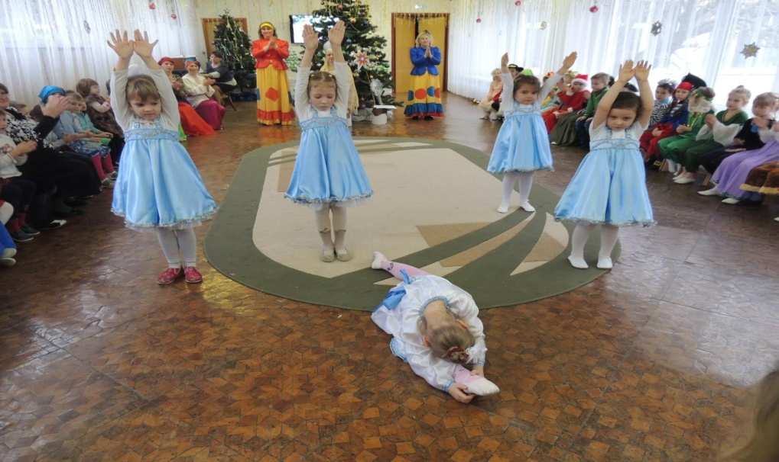
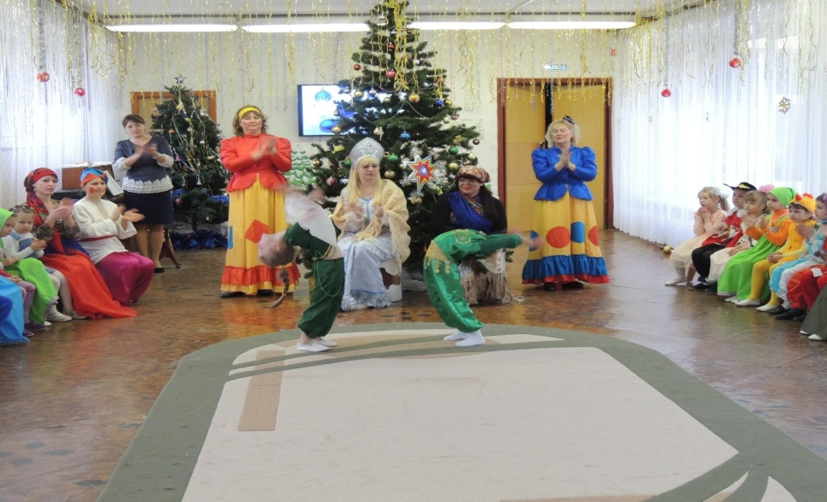
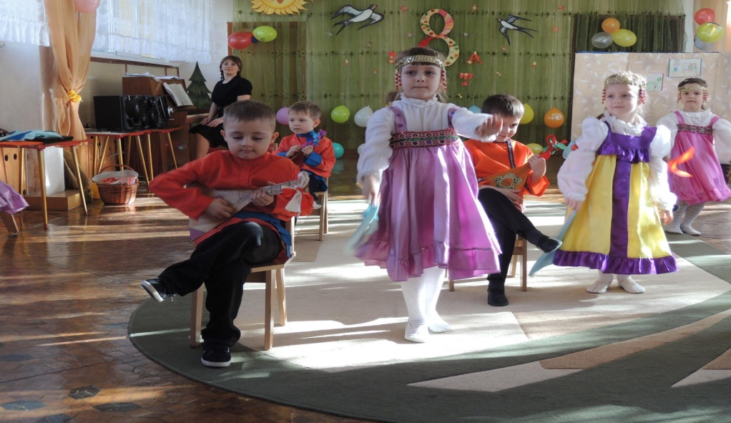
Мы любим танцевать

Slide 7
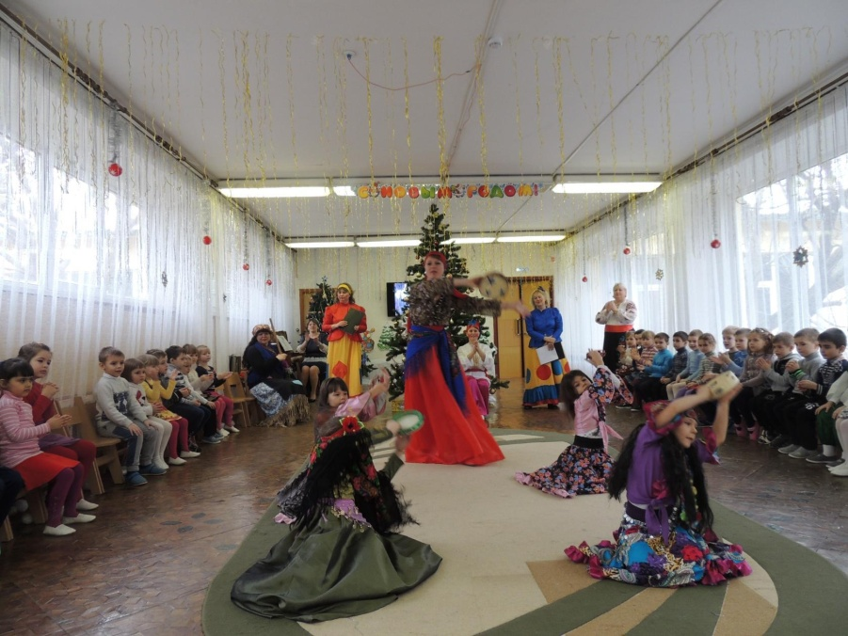
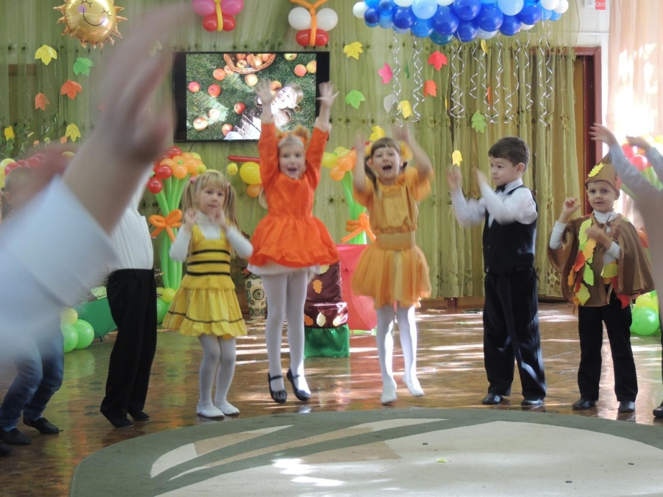
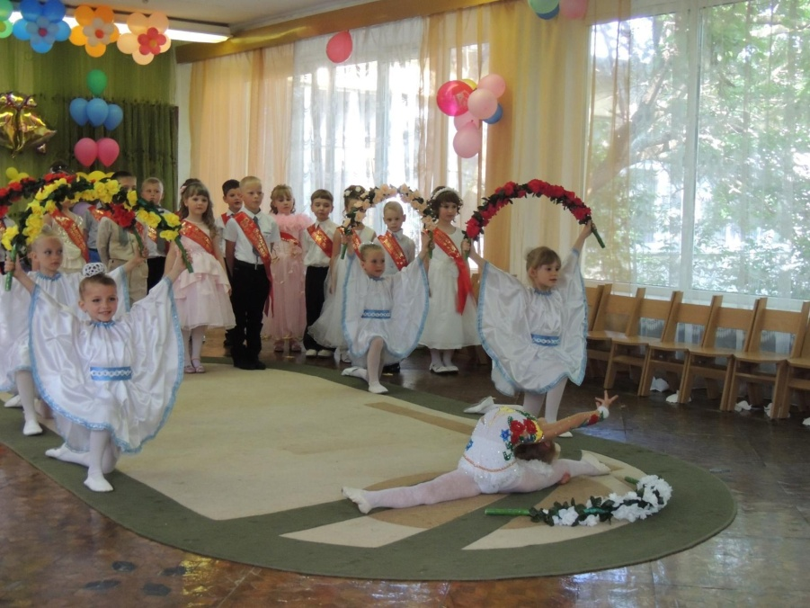
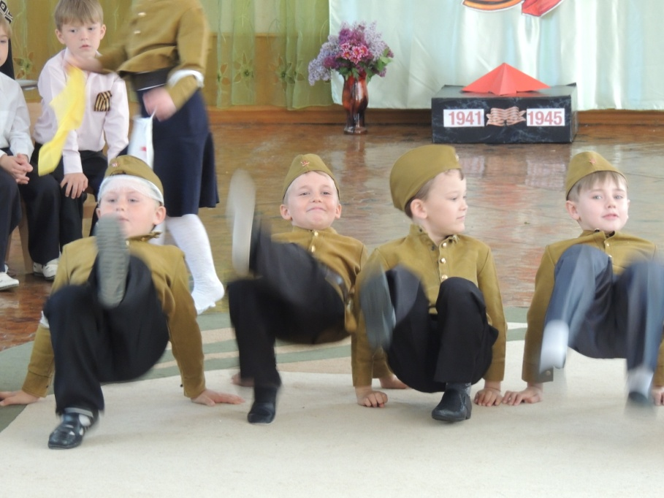
Наши праздники

Slide 8
Результативность
Мною накоплен и творческий материал для работы с детьми – упражнения и задания на развитие танцевального творчества и здоровьесбережения. Ребенок творит ради радости. И эта радость есть особая сила, которая питает его. Радость собственного преодоления и успеха в труде способствует приобретению веры в себя, уверенности в своих силах, воспитывает целостную, творческую личность. “Каждый, кто хоть немного ощутил в танцевальной сфере искусства радость творчества, будет в состоянии воспринимать и ценить все хорошее, что делается в этой сфере, и с большей интенсивностью, чем тот, кто только пассивно воспринимает”. (Б. В. Асафьев).

Slide 9
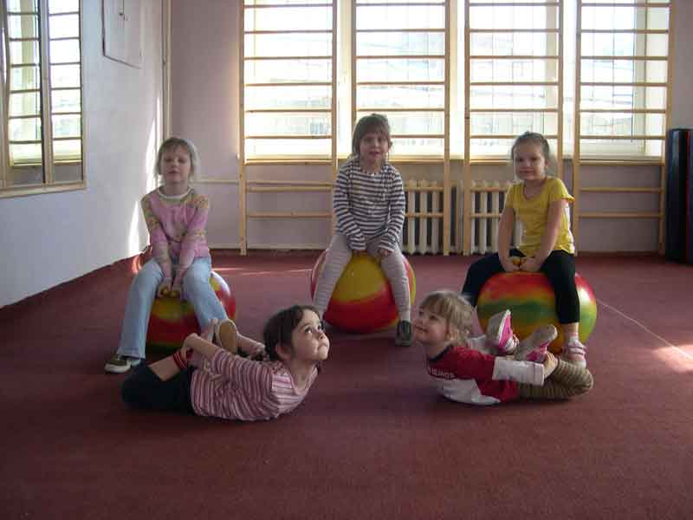
Работа построена по трем основным блокам:
1-Танцевально-ритмическая гимнастика.
2-Креативная гимнастика.
3-Нетрадиционные виды упражнений.
Блоки объединены игровым методом проведения занятий, который придает учебно-воспитательному процессу привлекательную форму, так как именно игра облегчает процесс запоминания и освоение упражнений, повышает эмоциональный фон занятий, способствует развитию мышления, воображения и творческих способностей ребенка.

Slide 10
Для повышения двигательной активности и сохранения здоровья дошкольников, я использую следующие формы оздоровительной работы:
Утренняя гимнастика с применением элементов танцевально-ритмической гимнастике, игрогимнастику, игроритмику, игротанцы.
Занятия включают в себя разделы: игротанец, игропластику, пальчиковую гимнастику, игровой самомассаж, музыкально-подвижные игры, игры-путешествия и креативнаую гимнастику.
Праздники и развлечения с использованием комплексов танцевально-ритмической гимнастики, музыкально-подвижные игры и креативную гимнастику.
Благодаря этим занятиям укрепляется здоровье, создаются благоприятные возможности для развития созидательных способностей детей, их познавательной активности, мышления, свободного самовыражения и раскрепощенности.

Slide 11
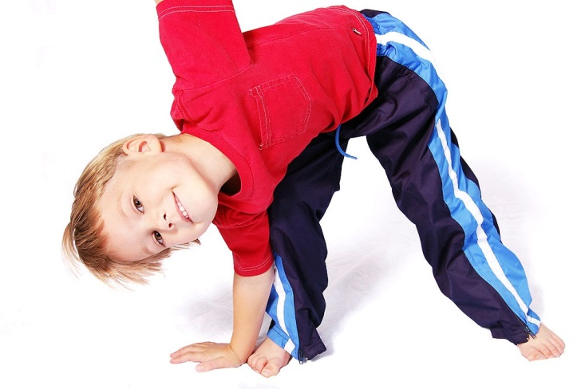
Спасибо за внимание!

